Slide 1
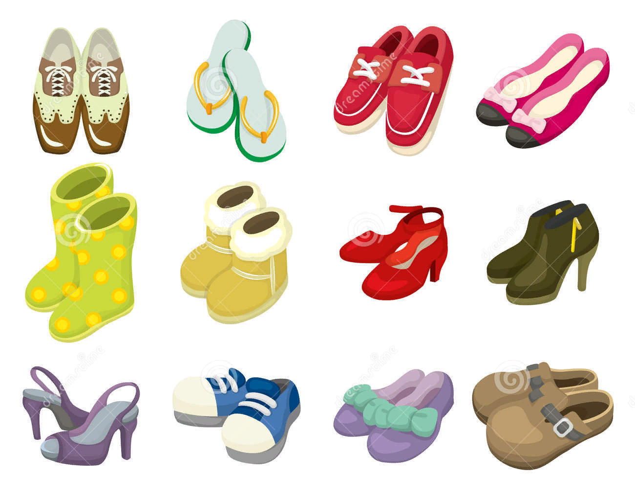
«Обувь»
Материал по лексической теме

Slide 2
Назови одним словом

Slide 3
Как устроена обувь?

Slide 4
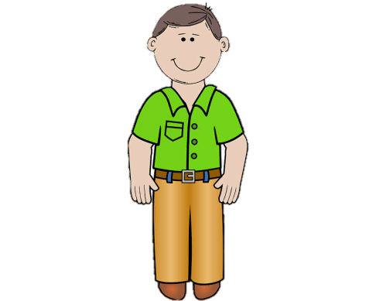
Обувь бывает:
Летняя Осенняя Зимняя
Детская Мужская Женская

Slide 5
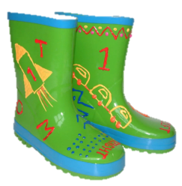
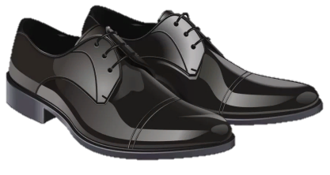
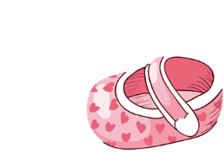
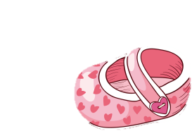
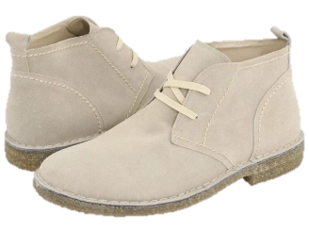
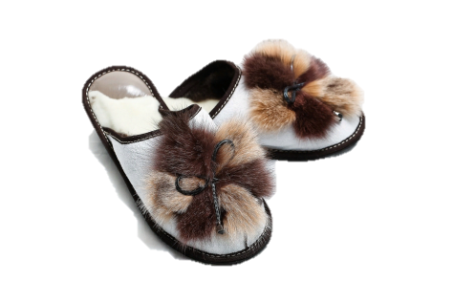
Из каких материалов сделана обувь?
Сапоги из резины - ……. сапоги
Туфли из кожи - ……. туфли
Пинетки из текстиля - …... пинетки
Ботинки из замши - ……. ботинки
Тапочки из меха - …….тапочки

Slide 6
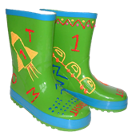
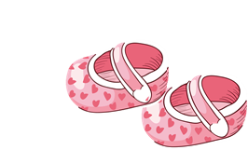
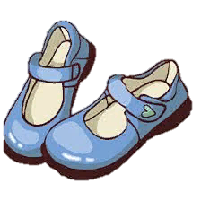
«Один – много»
Ботинок – ботинки, сапог - ……, кроссовка - ………., туфля - ……., тапка - …….
Скажи по образцу:
• Большие ботинки, а маленькие ботиночки.
• Большие сапоги, а …………………………
• Большие туфли, а …………………………
Подбери определения (3 слова):
• Сапоги (какие?) – кожаные, красивые,……….
• Валенки - ……………………………………….
• Туфли - ………………………………………….
«Назови ласково»:
туфли — туфельки, тапки — тапочки,
ботинки — ботиночки, сапоги — сапожки…

Slide 7
«Четвертый лишний»

Slide 8
Пальчиковая гимнастика «БОТИНКИ»
Всюду, всюду мы вдвоём (Средний и указательный пальчики «шагают» по столу.) Неразлучные идём.
Мы гуляем по лугам,(Дети загибают по одному пальчику, начиная с большого.)
По зеленым берегам,
Вниз по лестнице сбегали,
Вдоль по улице шагали,
После лезем под кровать,
Будем там тихонько спать. (Укладывают ладони на стол.)

Slide 9
Расскажи
о своей любимой обуви

Slide 10
Детям наизусть
Новые ботинки
У дочурки Милки
Новые ботинки.
Яркие, красивые,
Цвета апельсина.
Шапочка с «рогами»,
В тон – комбинезон.
Топает ногами
Прямо на газон.
Автор: Ирина Викторова
Ботинки
У моей Алинки
Новые ботинки,
Красные, красивые,
Новые ботинки!
Будет их она носить,
Грязь и лужи обходить!
Очень нравятся Алинке,
Эти новые ботинки!
Автор: Мария Ефимова

